Slide 1


Система управления бизнес-процессами

Slide 2
СОДЕРЖАНИЕ
ЧТО ТАКОЕ BPM, BPMN ?
ЧТО ТАКОЕ CAMUNDA BPM?
ИЗ ЧЕГО СОСТОИТ НОТАЦИЯ BPMN?
КОМПОНЕНТЫ И АРХИТЕКТУРА СИСТЕМЫ
СЦЕНАРИИ ИСПОЛЬЗОВАНИЯ
ФАКТЫ О CAMUNDA
РАЗВЕРТЫВАНИЕ STANDALONE PROCESS ENGINE
УСТАНОВКА CAMUNDA MODELER
МОДЕЛИРОВАНИЕ И РАЗВЕРТЫВАНИЕ БИЗНЕС-ПРОЦЕССА

Slide 3
BPM / BPMN
BPM (Business process management) - Концепция управления организацией, рассматривающая бизнес-процессы, как ресурсы организации, непрерывно адаптируемые к постоянным изменениям, и полагающаяся на такие принципы, как понятность и видимость бизнес-процессов в организации за счет их моделирования с использованием формальных нотаций, использования программного обеспечения моделирования, симуляции, мониторинга и анализа бизнес-процессов, возможность динамического перестроения моделей бизнес-процессов силами участников и средствами программных систем.
Иначе говоря, BPM отвечает на вопросы какая, где, когда, зачем и как выполняется задача и кто отвечает за ее выполнение.

Slide 4
BPM / BPMN
Жизненный цикл управления бизнес-процессами
Design (Проектирование)
Modeling (Моделирование)
Execution (Исполнение)
Monitoring (Мониторинг)
(Оптимизация)
ReengineeriOptimization ng

Slide 5
Участники
Участники управления бизнес-процессами:
Архитектор процессов — отвечает за описание и проектирование бизнес-процессов.
Аналитик — отвечает за построение, внедрение, мониторинг и оптимизацию бизнес-процессов.

Slide 6
Области применения BPM-систем
Везде, где бизнес-процессы:
Описаны и формализованы, прозрачны, упорядочены
Используют несколько информационных систем
В процессе задействованы несколько участников
Отрасли:
Торговля (оптовая, интернет-магазины)
Банки и финансы
Страхование
Сфера услуг
Производство
Телекоммуникации и т.д.

Slide 7
BPM / BPMN
BPMN (Business Process Modeling Notation) – нотация (система графических обозначений и их описание в формате XML) бизнес-процесса.
Текущая версия: BPMN 2.0 (2.0.2 – Январь 2014)
Object Management Group (OMG)

Slide 8

ЧТО ТАКОЕ CAMUNDA BPM?
Платформа с открытым исходным кодом, обеспечивающая реализацию стандартов: BPMN (автоматизация рабочих процессов), DMN (управление бизнес-правилами) CMMN (событийно-ориентированный подход к управлению процессами).
Открытый исходный код (Community-версия), Apache 2.0 / MIT лицензии
Технологический стек, основанный на популярном языке программирования Java
Основатели Camunda Services, компании-разработчика Camunda, также являются со-авторами стандарта BPMN 2.0.

Slide 9
ИЗ ЧЕГО СОСТОИТ НОТАЦИЯ BPMN?
Язык описания бизнес-процессов опирается на следующие базовые объекты:
Token;
Event – Событие;
Activity – Действия;
Gateway – Шлюзы или Развилки;
Flow – Поток.
Date – Данные;
Artefact – Артефакты;
Swimline – «плавательные дорожки»;
Pool (Пул) — набор.

Slide 10
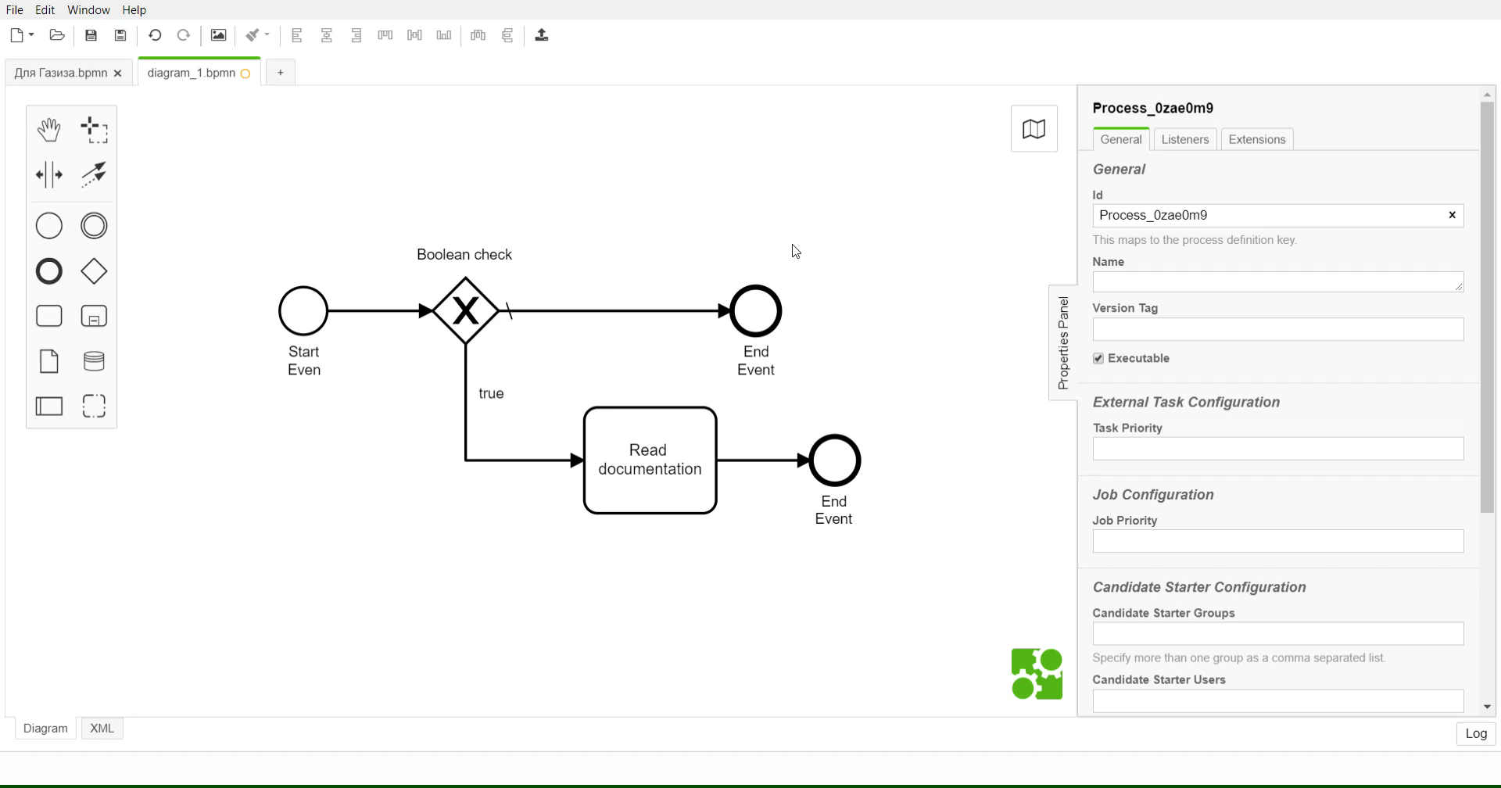
Token
Токен как пересекает потоки последовательности и проходит через элементы процесса.
Поведение элементов процесса можно определить, описав, как они взаимодействуют с токеном, когда он «пересекает» структуру процесса. Внизу видео

Slide 11
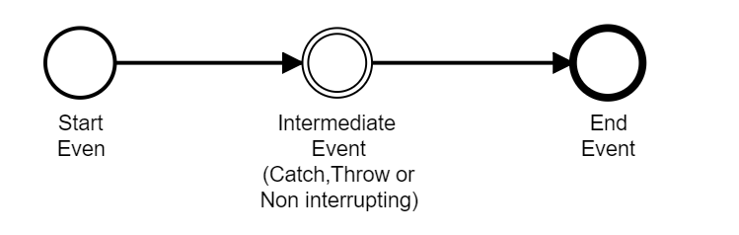
EVENT (СОБЫТИЕ)
Графические элементы событий изображаются окружностью и в зависимости от положения события на схеме процесса:
Начальное событие (инициирующее бизнес-процесс), (англ. start) Промежуточное событие , (англ. intermediate)
Конечное событие (заканчивающее бизнес-процесс), (англ. end)
В случае с доставкой товара начальным событием будет, очевидно, заявка клиента. Либо же – звонок менеджера клиенту с предложением совершить покупку. Конечным событием в такой цепочке станет факт доставки, подтверждённый подписью клиента.

Slide 12
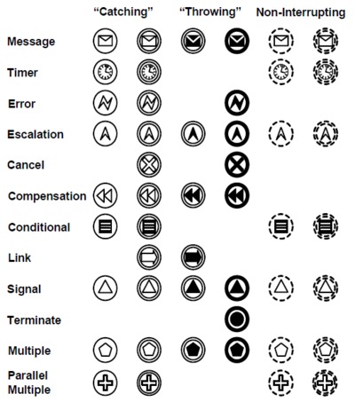
EVENT (СОБЫТИЕ)
Что означает промежуточный Catch или Throw
Когда токен прибывает в Промежуточное событие, которое помещается в Середине процесса, произойдет одно из двух:
Для Throw Event
Cразу произойдет триггер События (например, Сообщение будет отправлено)
Для Catch Event
Токен останется в Событии до тех пор, пока не сработает триггер (например, не будет получено Сообщение)
После того как получить токен от Throw Event, только тогда будет перемещаться по исходящему потоку последовательности.

Slide 13
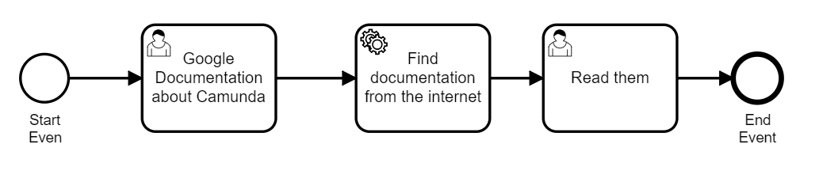
ACTIVITY (ДЕЙСТВИЯ)
Activity – это те действия (задачи), которые должны быть выполнены на определенном этапе бизнес-процесса. Их при моделировании обычно обозначают в виде прямоугольников, в которые вписывают суть действия.
Обычно действия делят следующим образом:
Процесс – крупное действие, которое требует дальнейшей детализации при моделировании.
Задача – элементарное действие, которое уже не может быть дальше детализировано

Slide 14

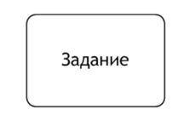
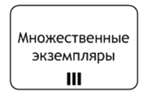
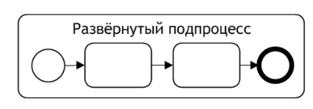
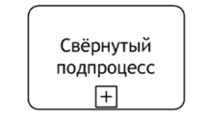
ACTIVITY (ДЕЙСТВИЯ)
Задание (task) — это единица работы, элементарное действие в процессе.
Множественные экземпляры (multiple instances) действия показывают, что одно действие выполняется многократно, по одному разу для каждого объекта. Например, для каждого объекта в заказе клиента выполняется один экземпляр действия. Экземпляры действия могут выполняться параллельно или последовательно.
Развёрнутый подпроцесс (expanded subprocess) является сложным действием и содержит внутри себя собственную диаграмму бизнес-процессов.
Свёрнутый подпроцесс (collapsed subprocess) также является составным действием, но скрывает детали реализации процесса.

Slide 15
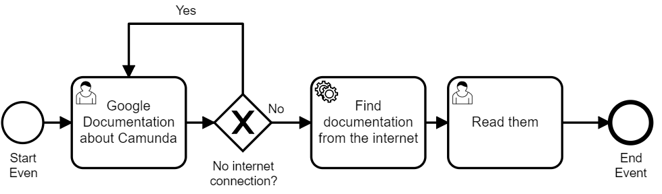
GATEWAY (ШЛЮЗ, РАЗВИЛКА)
Gateway – это контрольный узел, который появляется в случае условного ветвления бизнес-процесса. Графически изображается в виде ромба.
Также шлюзы необходимы в случаях, когда порядок действий зависит от тех или иных факторов. Например, при работе с заказчиками шлюз появляется на этапе принятия клиентом решения о покупке – «да или нет». При положительном решении необходимо оформить покупку, при отрицательном – выяснить возможные причины отказа, провести работу с «отказом» и т.д.

Slide 16
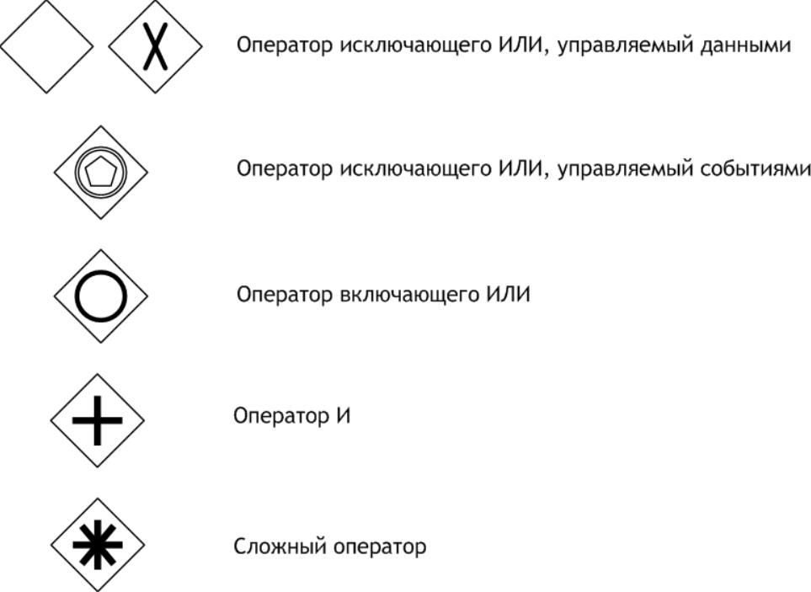
GATEWAY (ШЛЮЗ, РАЗВИЛКА)
Оператор«или», (exclusive gateway). Поток управления направляется лишь по одной исходящей ветви.
Оператор исключающего «или» (event-based exclusive gateway) направляет токен управления лишь по той исходящей ветви, на которой первой произошло событие(event).
Оператор включающего «или» (inclusive gateway) активирует одну или более исходящих ветвей, в случае, когда осуществляется ветвление.
Оператор «и» (parallel gateway), использующийся для ветвления, разделяет один токен на несколько параллельных. При этом все исходящие ветви активируются одновременно.
Сложный оператор (complex gateway) имеет несколько условий, в зависимости от выполнения которых активируются исходящие ветви. Оператор затрудняет понимание диаграммы, так как условия, о

Slide 17
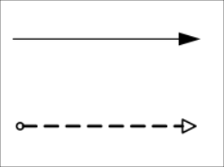
FLOW (ПОТОК) И MESSAGE FLOWS (ПОТОК СООБЩЕНИЙ)
Поток Flow – это последовательность действий, обозначается как стрелка, и показывает, какое действие после какого необходимо совершить.
Message Flows – это пунктирные стрелки в бизнес-модели, которые показывают сообщения, которыми обмениваются участники бизнес-процесса. Например, если заказ переходит от клиента в обработку в отдел продаж, он сопровождается сообщением, которое содержит информацию об этом заказе. Также Message Flows могут связывать два отдельных пула в диаграмме.

Slide 18
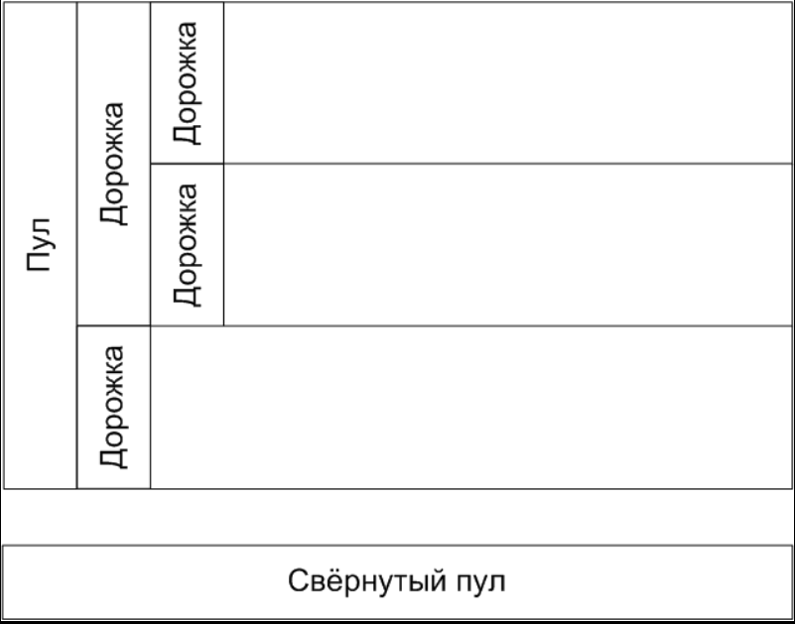
POOL (ПУЛ)
Пул – это объект описывающий какой-то один процесс на диаграмме. Он может быть не изображен на диаграмме, но он всегда есть. На одной диаграмме может быть несколько Пулов. Пул можно развернуть для просмотра деталей.
Пул может также содержать, так называемые, «дорожки». Они нужны для того, чтобы указать участников процессов, которые скрыты в пуле. Например, в процессе работы с клиентами участвует менеджер по продажам, руководитель отдела продаж, возможно, бухгалтер или кассир.

Slide 19
BPM / BPMN
Пример диаграммы BPMN

Slide 20
КОМПОНЕНТЫ СИСТЕМЫ (COMMUNITY)

Slide 21
КОМПОНЕНТЫ СИСТЕМЫ (COMMUNITY)
Camunda Modeler | Кросс-платформенное приложение для моделирования бизнес-процессов. Поддерживает нотации: BPMN 2.0, DMN 1.1, CMMN 1.1.
Camunda Tasklist | Веб-приложение для выполнения задач, требующих участия пользователя (ввод и просмотр данных)
Camunda Cockpit | Веб-приложение, обеспечивающее мониторинг и управление бизнес-процессами (интерфейс владельца или оператора бизнес-процесса)
Camunda Admin | Веб-приложение, интерфейс администратора системы. Управление пользователями, группами, авторизациями.
REST/Java API | Программный интерфейс системы, обеспечивающий взаимодействие как с внешними (REST), так и внутренними (Java) компонентами.

Slide 22
КОМПОНЕНТЫ СИСТЕМЫ (ENTERPRISE)

Slide 23




СЦЕНАРИИ ПРИМЕНЕНИЯ CAMUNDA
Визуализация, онлайн-мониторинг и оптимизация бизнес-процессов
Автоматизация рабочих процессов «под ключ»
Camunda встраивается во внешнюю систему или интегрируется с ней, собирая информацию о процессах (Cockpit + Optimize)
Camunda развертывается в качестве BPM-движка, в качестве интерфейса пользователя используется Tasklist, либо кастомное приложение.
Репозиторий бизнес-правил
Интеграционный слой
Camunda используется для хранения бизнес-правил, в качестве бэк-энда для калькуляторов, скоринговых систем.
Camunda используется в качестве интеграционного решения, позволяющего связывать между собой системы, данные и процессы.

Slide 24
Моделирование и развертывание процесса
Camunda Modeler
https://camunda.com/download/modeler/
Прогноз погоды :
https://openweathermap.org/current
http://api.openweathermap.org/data/2.5/weather?q=Almaty,kz&appid=8a1c6703023c2366117dbba551cf9ed7
Сценарий:
Получение информации о температуре воздуха в заданном городе
Almaty,kz
0 K = -273,15 C

Slide 25
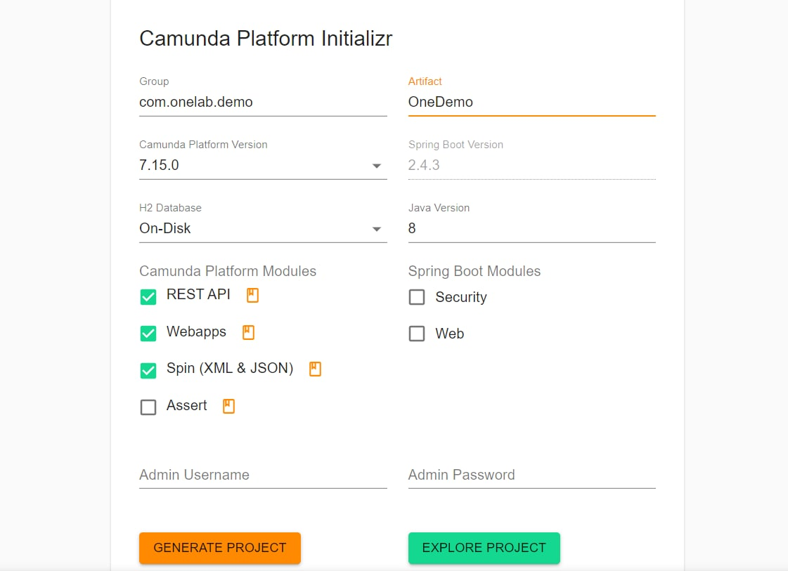
СОЗДАНИЕ ПРОСТОГО ПРОЦЕССА
Переход в https://start.camunda.com/ генерирует стартовый проект в Java

Slide 26
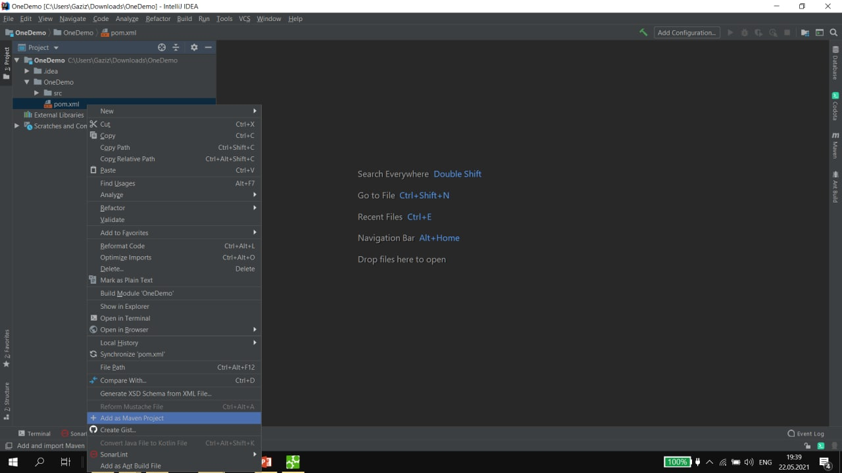
СОЗДАНИЕ ПРОСТОГО ПРОЦЕССА
Распаковка zip файла, и его добавление в виде Maven Project

Slide 27
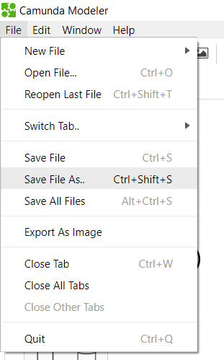
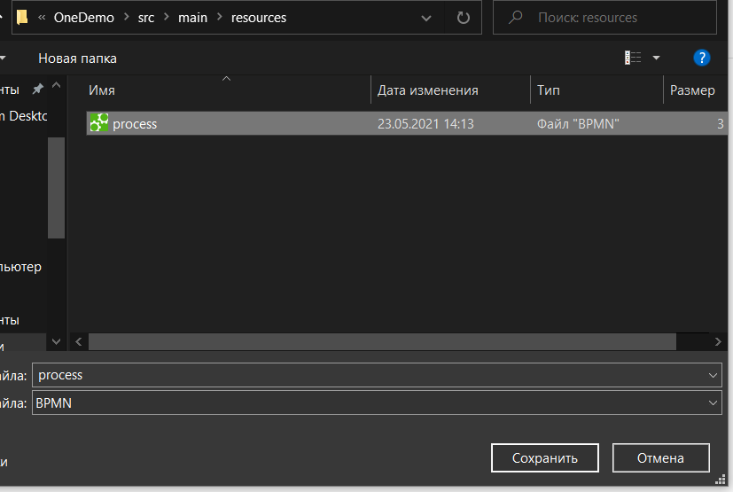
СОЗДАНИЕ ПРОСТОГО ПРОЦЕССА
Открываем Camunda Modeler и заменяем схему в сгенерированном проекте на свою пустую схему

Slide 28
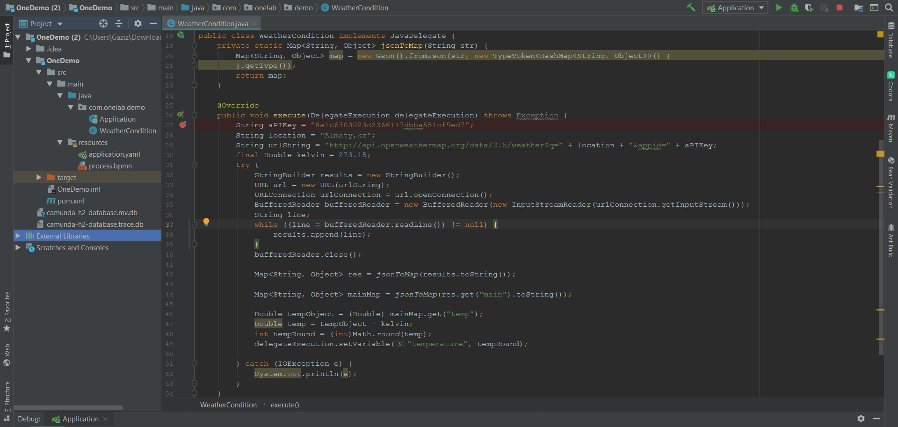
СОЗДАНИЕ ПРОСТОГО ПРОЦЕССА
Для примера работы напишем Java делегат класс который расчитывает погоду и результат добавлем через delegateExecution.setVariable("temperature", tempRound);

Slide 29
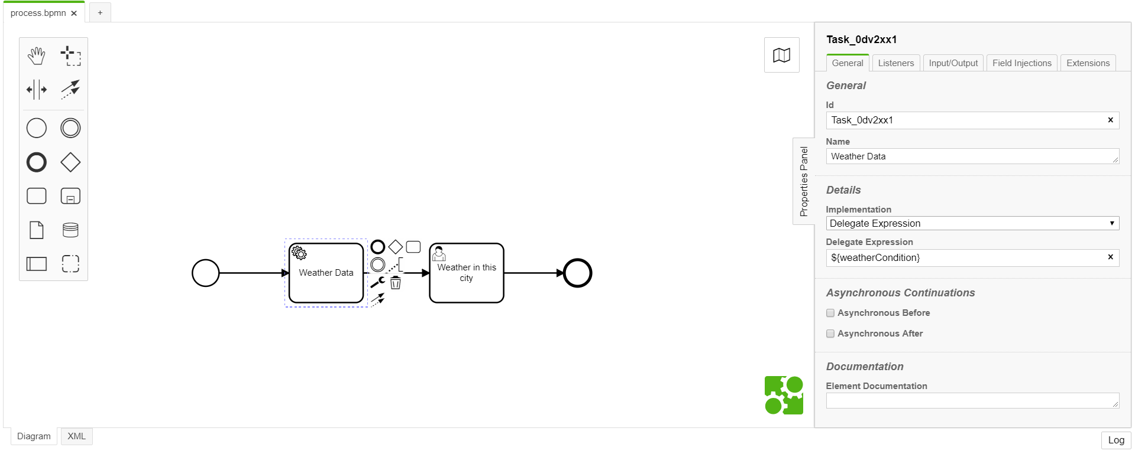
СОЗДАНИЕ ПРОСТОГО ПРОЦЕССА
Затем меняем схему и добавляем Service task и User task; (Сохраняем изменения) Имплементация Service task будет через Делегат класс который мы уже написали в проекте Название Delegate Expression будет братся из названия класса но с lower Case

Slide 30
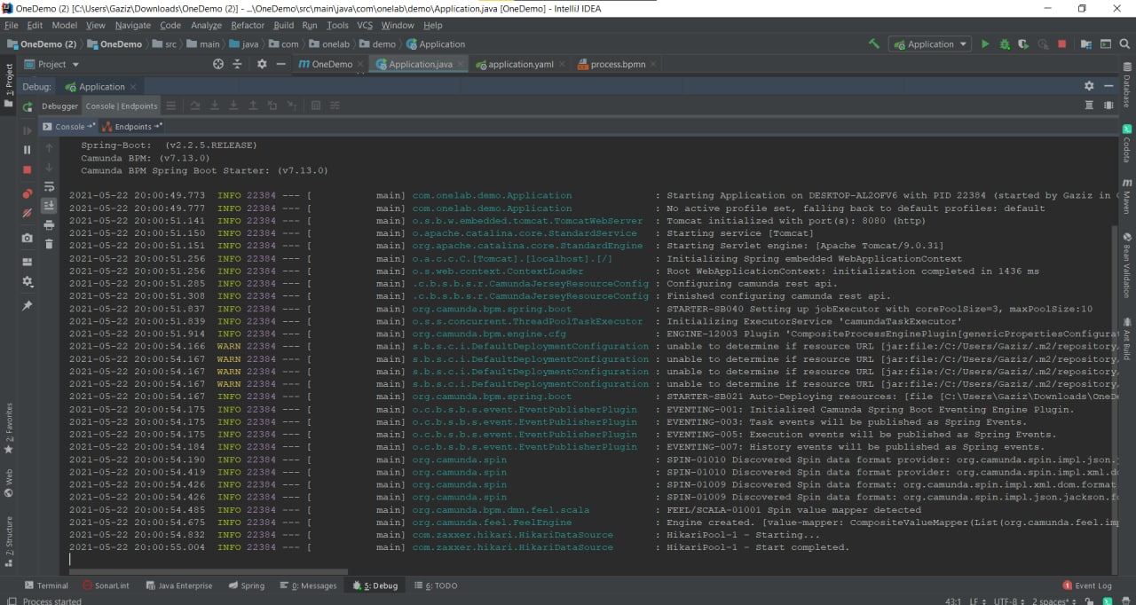

СОЗДАНИЕ ПРОСТОГО ПРОЦЕССА
Запускаем проект Затем Переходим в адрес в браузере http://localhost:8080/

Slide 31
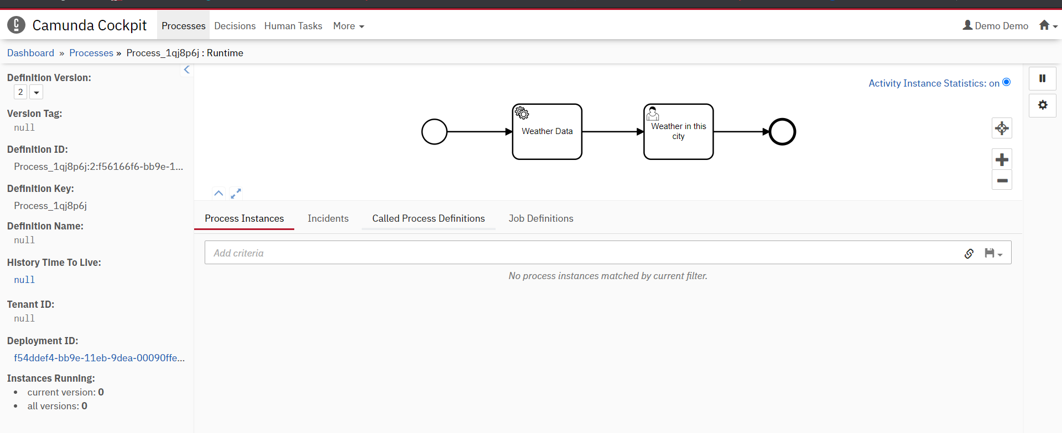
СОЗДАНИЕ ПРОСТОГО ПРОЦЕССА
Видим что есть наша схема

Slide 32
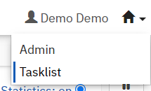
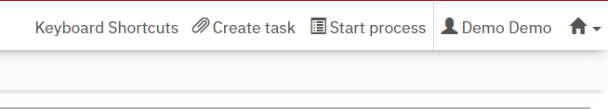
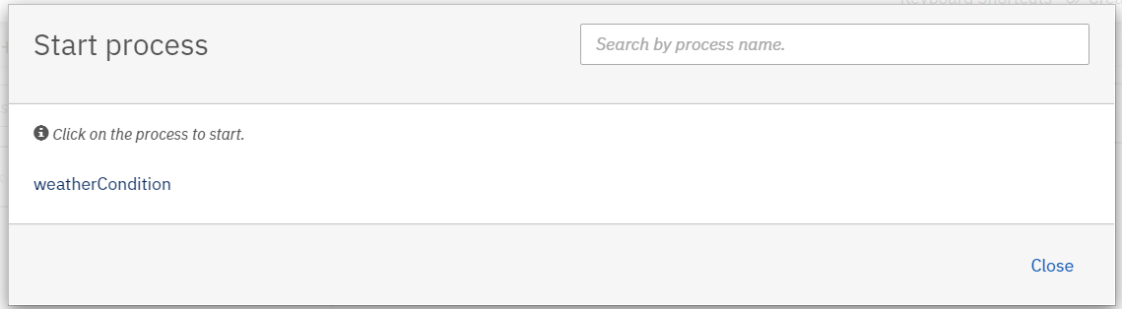
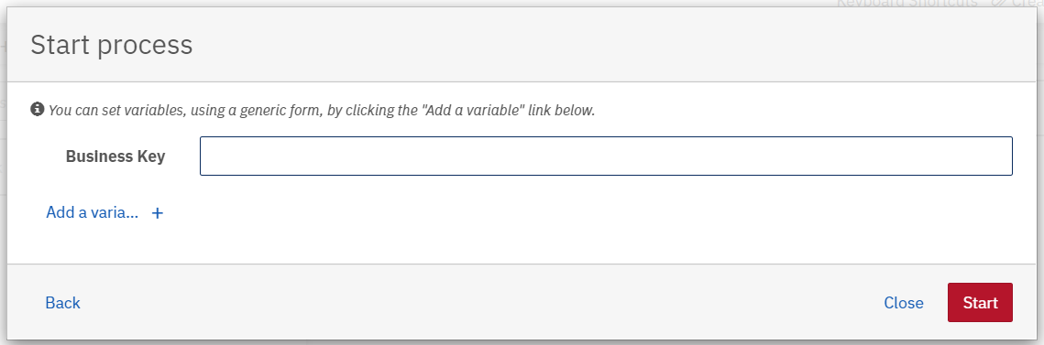
СОЗДАНИЕ ПРОСТОГО ПРОЦЕССА
Переходим в таск лист
Выбираем наш процесс и стартуем
До старта процесса нужно поставить breakpoint в класс Делегат и мониторить

Slide 33
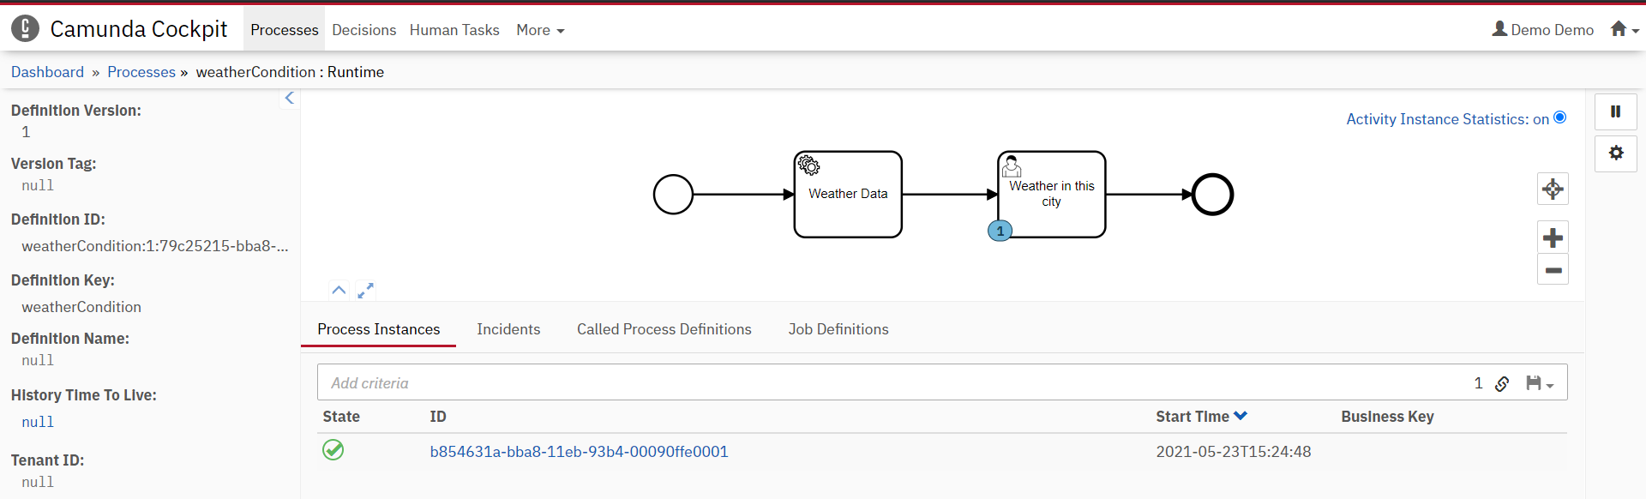
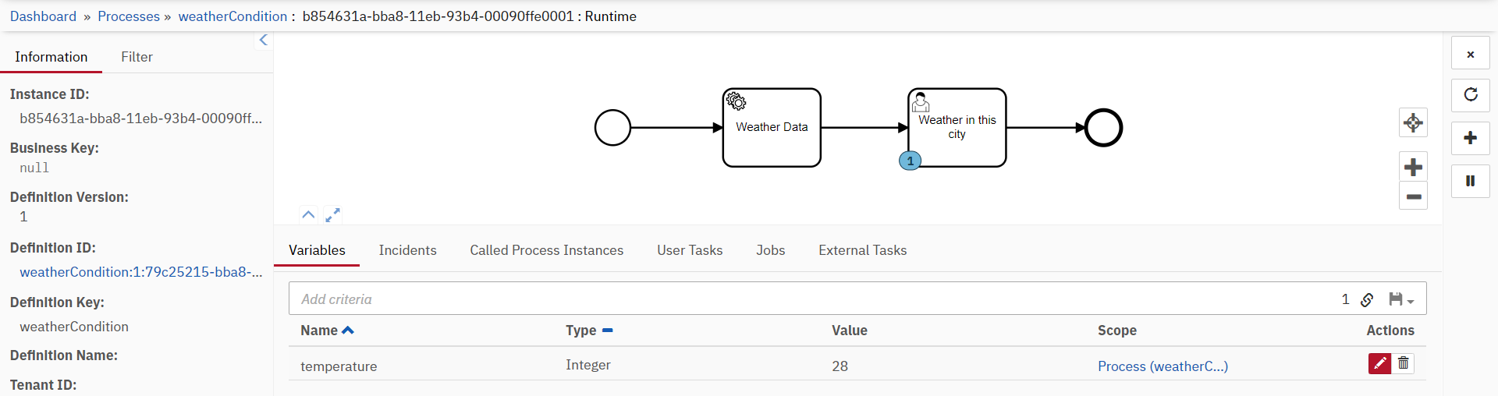
СОЗДАНИЕ ПРОСТОГО ПРОЦЕССА
Видим что Service task отработался без ошибок и выводит температуру на сегодняшний день

Slide 34
ДЗ
Повторить пример своими кейсами (Можете на свое усмотрение создать процесс)
*Если первый таск легко, то можете добавить в процесс Pool, Gateway, Events User Task, Service task
Видео уроки
Camunda BPM: https://www.youtube.com/channel/UCTYG6fjGgHg5p47PqsiaI2w
BPM Standard: https://www.youtube.com/watch?v=LABWp3rNdHk&list=PL-6mNeLaDVHDJ5ZwwU9lmdLpDhyKFGDpq
Events: https://www.youtube.com/playlist?list=PL-6mNeLaDVHCQwrA8m_k3A0jCJcTzkR0t
Activities: https://www.youtube.com/playlist?list=PL-6mNeLaDVHB2cvOmsQsvID86GG9OaRw3
Gateways: https://www.youtube.com/playlist?list=PL-6mNeLaDVHBLyaGt_D2oMdghPpFQ6E-K
Camunda BPM для разработчика: https://www.youtube.com/watch?v=BHxYtmJK6MQ

